Slide 1

স্বাগতম

Slide 2

শিক্ষক পরিচিতি
পাঠ পরিচিতি
শ্রেণি: অষ্টম
বিষয়: তথ্য ও যোগাযোগ প্রযুক্তি
অধ্যায় : পঞ্চম
পাঠ : ৪৭
সময়: ৫০ মিনিট
তারিখ:
এল,এম আছহাব উদ্দিন হৃদয় (আইসিটি)
সহকারী শিক্ষক
পেকুয়া বালিকা উচ্চ বিদ্যালয়

Slide 3

ভিডিওটি মনোযোগ দিয়ে লক্ষ্য কর:
চিঠি
লোকটি বক্সে কী দিল?
Notes:
মনোযোগ আর্কষণের জন্য ভিডিও উপস্থাপন করা হবে এবং প্রশ্নত্তোরের মাধ্যমে পাঠ ঘোষণা করা হবে।

Slide 4
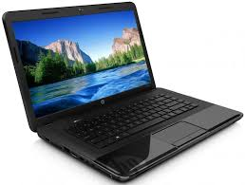
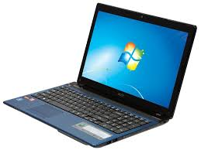

কম্পিউটার বা আইসিটি যন্ত্রের সাহায্যে চিঠিপত্র লেনদেনকে কি বলে?

Slide 5
আজকের পাঠ…
ই-মেইল (E-mail)
Electronic mail

Slide 6
শিখনফল
১। ই-মেইল কী তা বলতে পারবে;
২। ই-মেইল ব্যবহারের সুবিধা উল্লেখ করতে পারবে;
3। ই-মেইল সেবা প্রদানকারী কয়েকটি সাইটের নাম বলতে পারবে;
৪। Yahoo mail এর windowটি ওপেন করতে পারবে।
Notes:
উ

Slide 7


ই-মেইল কী?
ই-মেইল কথাটির অর্থ ইলেক্ট্রনিক মেইল।
কোন ডকুমেন্ট বা ছবি পৃথিবীর যে কোন স্থানে পাঠানোর প্রক্রিয়া।

Slide 8

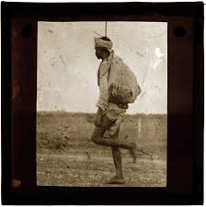
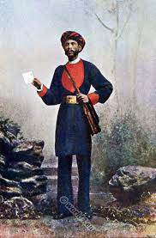


মেইলের ক্রমধারা
Power Off Button
Power Off Button
Power Off Button
Power Off Button
Power Off Button
Power Off Button

Slide 9



ই-মেইল ব্যবহারের সুবিধা:
ই-মেইলের মাধ্যমে প্রায় বিনা পয়সায় পৃথিবীর এক প্রান্ত হতে অন্য প্রান্তে দ্রুত তথ্য প্রেরণ করা যায়।

Slide 10
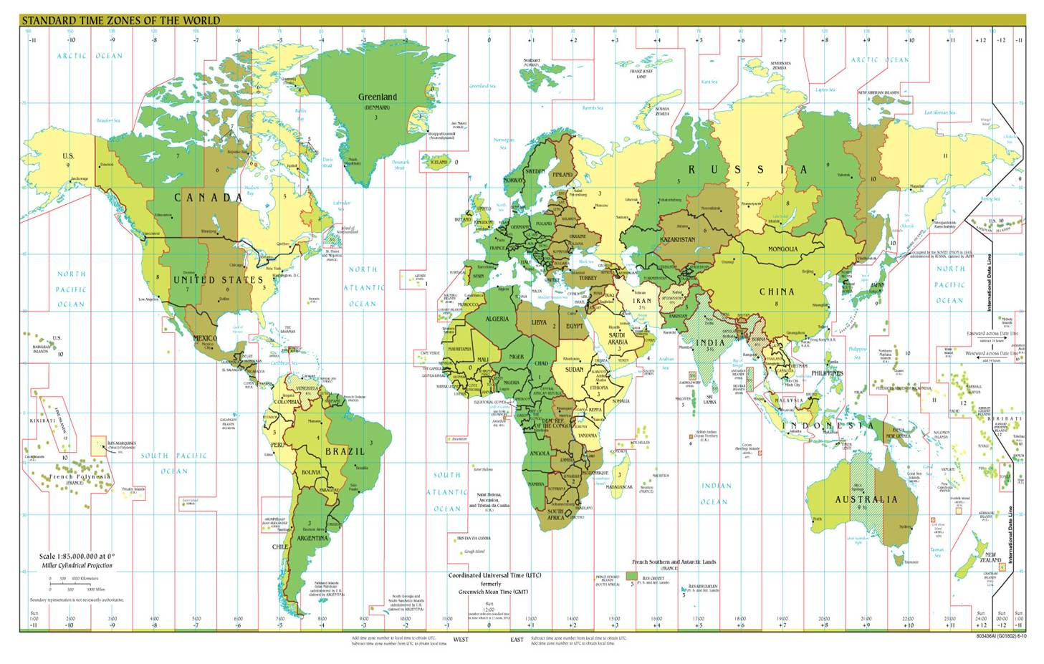

23.11.2015
10.05 AM
ÀMERICA
23.11.2015
10.06 AM
BANGLADESH
সেকেন্ডে তথ্য প্রেরণ করা যায়।

Slide 11

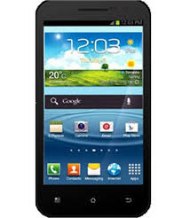
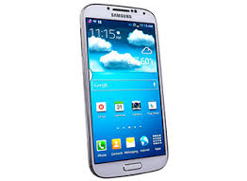
যে কোন স্মার্ট ফোনের মাধ্যমে ই-মেইল করা যায়

Slide 12

রাত-দিন ২৪ ঘন্টাই ই-মেইল করা যায়

Slide 13

গোপনীয়তা রক্ষা করা যায়

Slide 14
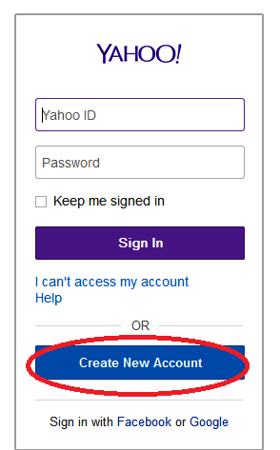
বিনামূল্যে ই-মেইল ঠিকানা খোলা যায়

Slide 15





একসাথে অনেক মেইল পাঠানো যায়

Slide 16

দলগত কাজ
তথ্য লেনদেনের মাধ্যম হিসেবে প্রচলিত ডাক ব্যবস্থা ও ই-মেইলের মধ্যে কোনটি সুবিধাজনক বলে তুমি মনে কর এবং কেন?

Slide 17
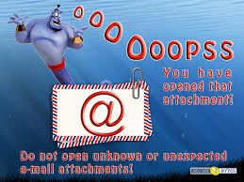
ই-মেইল ব্যবহারে সতর্কতা
সন্দেহজনক ই-মেইল খোলা উচিত নয়।

Slide 18

ই-মেইল ব্যবহারে সতর্কতা
সন্দেহজনক ই-মেইলের সাথে বিপদজনক ভাইরাস এসে যন্ত্রটি নষ্ট করে দিতে পারে

Slide 19

ই-মেইল ব্যবহারে সতর্কতা
এ ধরনের চিত্র দেখলে মেইল ওপেন করা ঠিক নয়

Slide 20




ই-মেইল সেবা প্রদানকারী সাইটসমূহঃ
Notes:
সেবা প্রদানকারী সংস্থাগুলো সম্পর্কে জ্ঞান লাভ করতে পারবে।

Slide 21

Mozilla Firefox
ইন্টারনেটে প্রবেশ করার জন্য Mozilla Firefoxএর আইকনে ক্লিক করি।
Notes:
এ পর্যায়ে শিক্ষক ব্যবহারিক কাজ যেতে পারেন এবং এই নির্দেশনা অনুসরণ করতে পারেন।

Slide 22
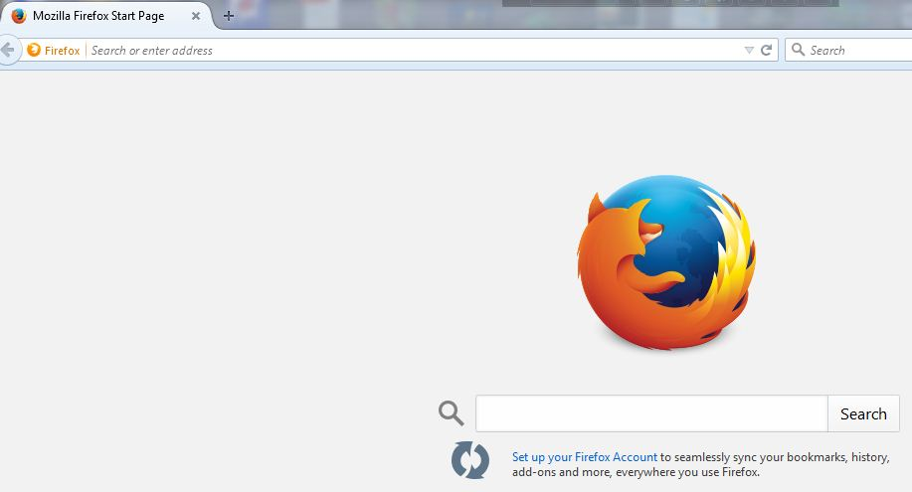
www.yahoo.com
address bar এ ইয়াহুর ঠিকানা লিখি
Notes:
১২-১৫ নং স্রাইটের মাধ্যমে শিক্ষার্থীরা ইয়াহু মেইলে প্রবেশ করতে পারবে।

Slide 23
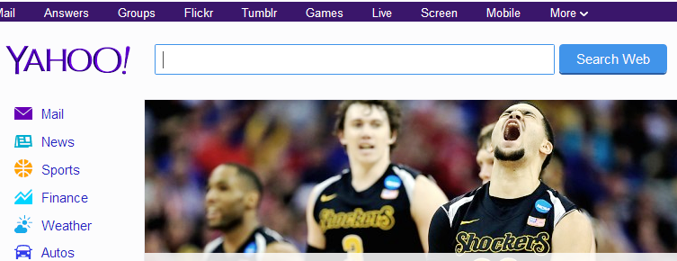
Mail এ ক্লিক করি

Slide 24
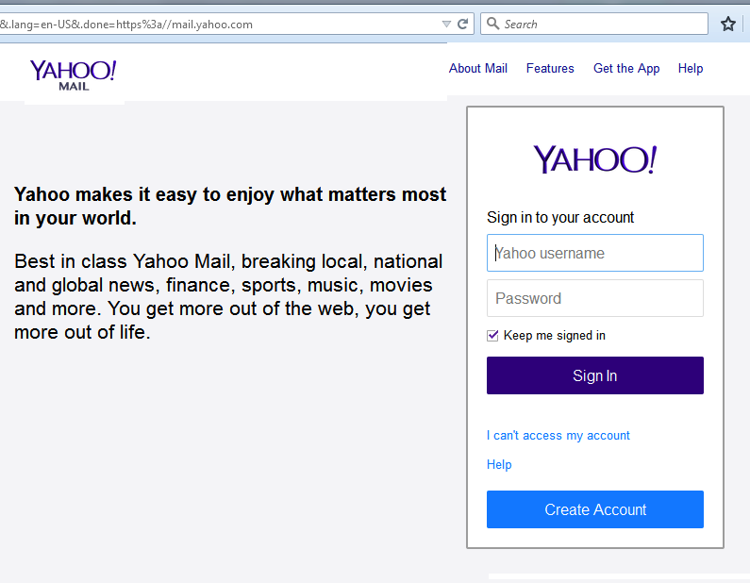
Yahoo mail এর window টি খুলবে:

Slide 25
নতুন ই-মেইল একাউন্ট খোলা
৩। নিচে Create New Account এ ক্লিক করতে হবে।

Slide 26
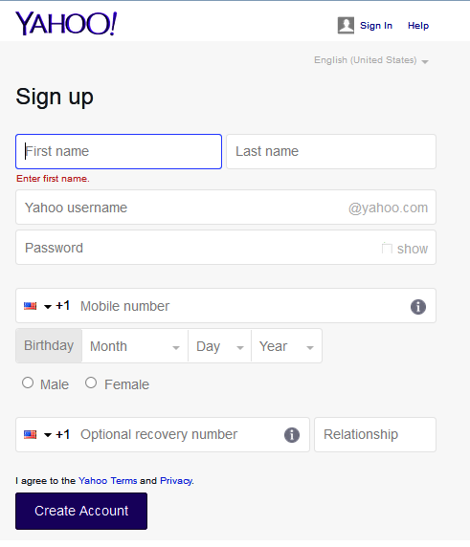
৪। ফরমটি পূরণ করতে হবে।
নাম
সম্ভাব্য ই-মেইল address
গোপন Password যা ৮থেকে ৩২ অক্ষরের মধ্যে হবে
মোবাইল নং
জন্ম তারিখ
লিঙ্গ/Gender
পরিচিত অন্য কোন মোবাইল নম্বর
Create Account এ ক্লিক

Slide 27
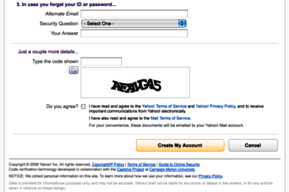
অন্য ই-মেইল
গোপনীয় প্রশ্ন
প্রশ্নে উত্তর
নিচের কোর্ডটি লিখতে হবে
একমত হলে এখানে ক্লিক করতে হবে
Create My Account এ ক্লিক

Slide 28

জোড়ায় কাজ
Yahoo mail এর window টি ওপেন কর
Notes:
শিক্ষক ব্যবহারিক ক্লাশ নিবেন। যদি প্রয়োজনীয় কম্পিউটার না থাকে তাহলে জোড়া জোড়া করে শিক্ষকের ল্যাপটপে নিয়ে আসবেন।

Slide 29
মূল্যায়ন:
আবার চেষ্টা
করি
আবার চেষ্টা
করি
উত্তর সঠিক
হয়েছে
উত্তর সঠিক
হয়েছে
১। ই-মেইল কী?
ক. ইমারজেন্সি মেইল
খ. ইঞ্জিনিয়ারিং মেইল
গ. ইলেকট্রনিক মেইল
ঘ. ইলেকট্রিক্যাল মেইল
২। ব্রাউজার কোনটি?
ক. বিং
গ. গুগল
খ. ফায়ার ফক্স
ঘ.ইয়াহু
৩। ই-মেইল পাঠানোর দুইটি সুবিধা বল।

Slide 30

বাড়ির কাজ
“ পৃথিবীর যেকোন স্থানে যোগাযোগ মুহূর্তেই করা যায়” ব্যাখ্যা কর।

Slide 31



ধন্যবাদ

